Slide 1

Java User Group Saarland
Thomas Darimont @thomasdarimont
“Wer nicht neugierig ist, erfährt nichts.”
— Johann Wolfgang von Goethe
Notes:
Motivation…
Java Technologien im Saarland? Da schafft doch keiner mit… von wegen!

Slide 2
Ziel
Die Java User Group Saarland als:
Netzwerk zum Wissensaustausch für Java & verwandte Technologien.
Kooperationsplattform für Java-Entwickler & Unternehmen.
Notes:
Auf der Tonspur - ersetzen mit bullet points oder Bild…

Slide 3
Daten & Fakten
Kurz: »Alles, was das Java-Herz höher schlagen lässt.«
Gründung 2008; Reboot 2013.
Monatliche Treffen; 39 Mitglieder.
Ankündigung über MeetUp & Social Media.
Austausch mit anderen JUGs. (Kürzlich: TUT3C/Darmstadt)
Bis dato: 8 Treffen, 14 Vorträge, jeweils ~11 Teilnehmer.
Notes:
Gründung 2008 durch Thomas Darimont und Michael Muth mit dem Ziel, regelmäßig hochqualitative Informationsveranstaltungen zum Thema Java und verwandten Technologien anzubieten.
Verein angestrebt…

Slide 4
Themen
Effektives Testen mit JUnit
Über den Tellerrand: Kostenbasierte Optimierung mit PostgreSQL
Notes:
Themen bisher…
Hier unbedingt mehr V-Whitespace! (—flgr)

Slide 5
Speaker
Sprecher internationaler Konferenzen
Kurzer Auszug
Reinier Zwitserloot, (Lombok) Independent Consultant
Roel Spilker, (Lombok) Tasktop Technologies
Thomas Darimont, (Spring Data) Pivotal / SpringSource
Notes:
Speaker auf Internationalen Konferenzen
… more to come
Stehe im Kontakt mit weiteren hochkarätigen Speaker und Autoren.

Slide 6

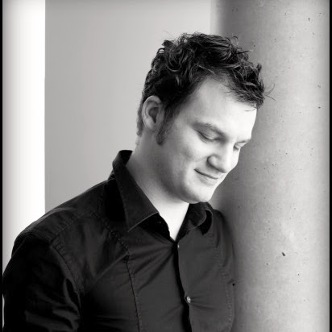


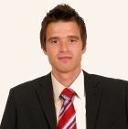
Team
Thomas Darimont Pivotal/SpringSource
Florian Groß Lehrstuhl für Softwaretechnik, UdS Michael Muth IWM Software AG
Notes:
Erfahrene Java Entwickler, Software-Ingenieure und -Architekten

Slide 7
Stichworte
free.
java + more.
networking.
socialising.
Notes:
Der Besuch von Veranstaltungen der Java User Group Saarland sind unentgeltlich.
Es geht um Austausch zum Thema Java Technologien und damit verwandte Themen - im Fokus steht nicht die Programmiersprache Java!
Möglichkeit mit Sprechern und Besuchern ein Netzwerk aufzubauen und Gedanken auszutauschen.
(Oftmals) Freie Getränke und immer gute Unterhaltung beim gemeinsamen Pizza essen.

Slide 8
Sponsoring
Räumlichkeiten, bis dato:
HackerSpace Saarbrücken
Lehrstuhl für Softwaretechnik, UdS
Firma NetRapid GmbH
Eurodata AG
Speisen / Getränke
Gastvorträge
Notes:
Wie kann man uns fördern?
Räumlichkeiten zur Verfügung stellen
Speisen / Getränke
Gastvorträge

Slide 9
Nächste Veranstaltungen
17.04.2014 -9. Treffen der JUGSaar - Analytics in Stream Processing - Java NIO.2 ab 19:00 Uhr Eurodata AG
Notes:
Kommende Veranstaltungen

Slide 10
Kontakt
Twitter: @jugsaar
Mail: info@jugsaar.de
Web: http://www.jugsaar.de
MeetUp: jugsaar

Slide 11

Herzlichen Dank!

